Slide 1
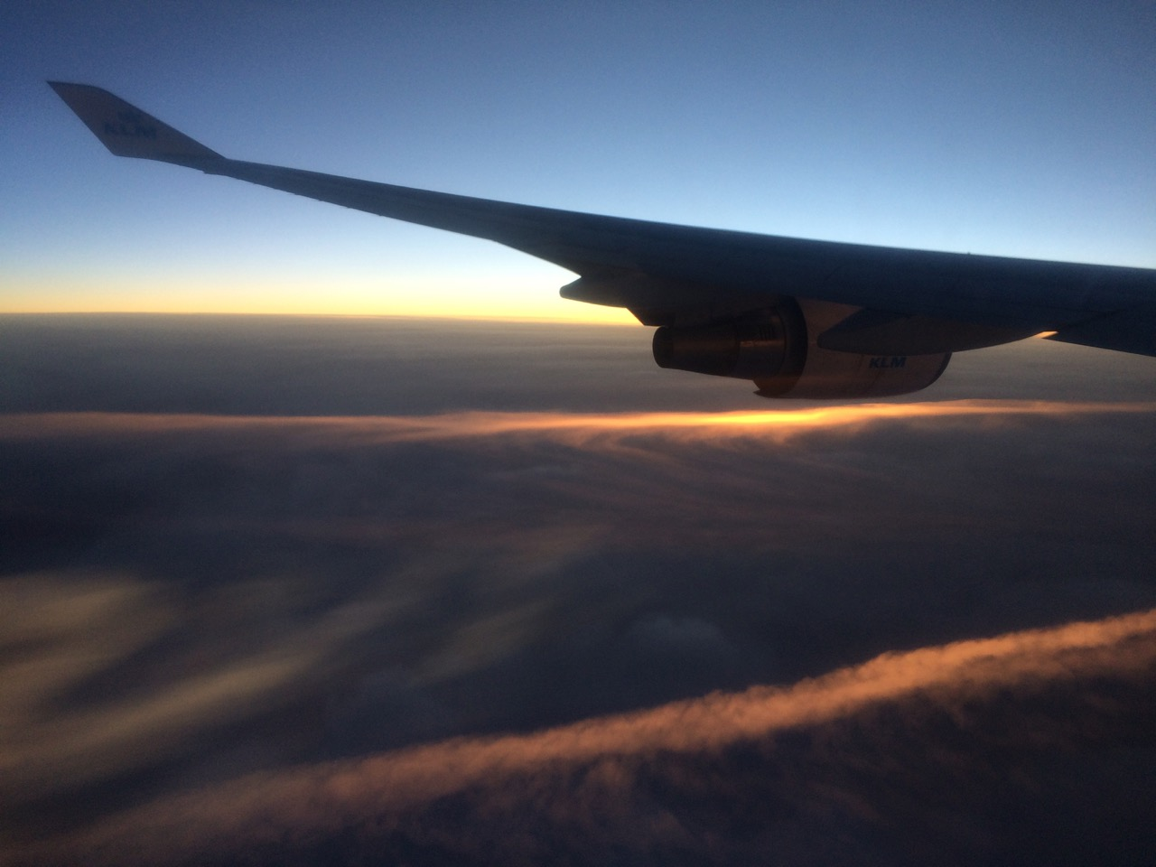
Substitutie vliegtuig-trein enkele achtergronden en feiten
Paul Peeters (Breda University of Applied sciences), Hoofddorp, 26-11-2018

Slide 2
Het probleem: CO₂ emissies luchtvaart
Tussen nu en 2100 vertienvoudigt luchtvaartvolume (aantal passagierskilometers)

Slide 3
NL emissiedoelstelling en luchtvaart
Feit: luchtvaart maakt NL emissiedoelstelling onmogelijk
49% doelstelling 2030

Slide 4
Waarom substitutie naar het spoor (1)?
Feit: trein vervuilt minder dan vliegtuig
Een korte vlucht vervangen door eenzelfde korte treinreis levert zes keer minder emissies voor die reis

Slide 5
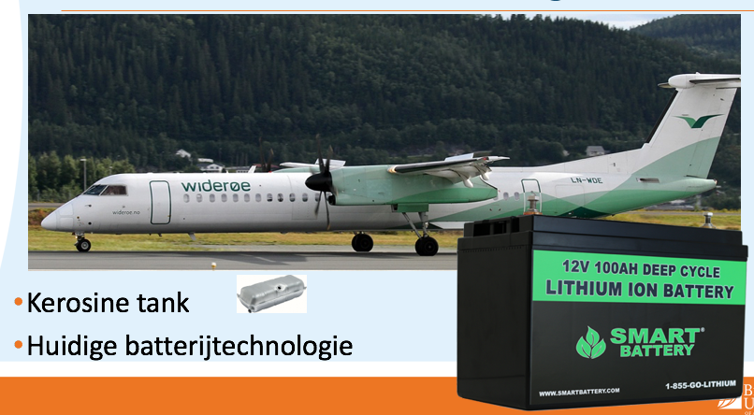
Waarom substitutie naar het spoor (2)?
Feit: zero-emissies rail bestaat; zero-emissies vliegen niet
Zwitsers al 100 jaar op eigen waterkracht
Ook (bijna) zero-emissies:
  Zweden
  Frankrijk
  Nederland
  …

Slide 6
Waarom substitutie naar het spoor (3)?
Feit: vakantie-lifestyle treinvakantie << emissies vliegvakantie
Minder emissies per vakantie (lifestyle)
Mensen die overwegend vliegen stoten per vakantie zeven keer meer CO₂ uit als ‘treinmensen’.

Slide 7
Waarom substitutie naar het spoor (4)?
Feit: minder geluidsemissie bij minder vliegbewegingen, mits…
… de vrijkomende slots worden gesloten.
Bij vervangen met zelfde vliegtuig voor langere afstanden of grotere vliegtuigen → meer hinder

Slide 8
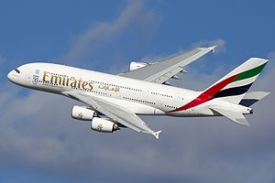
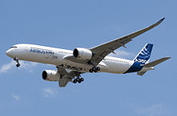
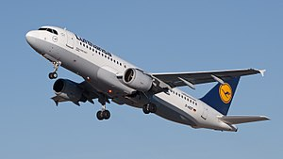
Waarom substitutie naar het spoor (5)?
Feit: korte vluchten vervangen door lange veroorzaakt meer CO₂
Ruimte maken voor langere vluchten kan enorme toename CO₂ emissies betekenen

Slide 9
Waarom substitutie naar het spoor (6)?
Voor maximale CO₂-reductie substitutie op middellange afstanden
Totale reductie CO₂ is niet alleen afhankelijk aantal ‘overstappers’

Slide 10
Groei HSL en luchtvaart China
Feit: gebruik HST groeide drie keer sneller dan vliegtuig
China heeft in tien jaar tijd 20.000 km HSL aangelegd en reizen per HSL groeide afgelopen acht jaar drie keer zo snel als binnenlandse luchtvaart
Zhang, A. (2017). Effects of High-Speed Rail Speed on Airline Demand and Price: Theoretical analysis and empirical evidence from a quasi-natural experiment. Vancouver: Sauder School of Business.

Slide 11
Referentie scenario (wereld!)
Emissies Totaal Vervoer (pax-km)

Slide 12
€200 miljard/jaar investeren HSL
Emissies Totaal Vervoer (pax-km)

Slide 13
Inv + snellere dienstregeling
Emissies Totaal Vervoer (pax-km)

Slide 14
Inv + sneller + max belasting/subsidies
Emissies Totaal Vervoer (pax-km)

Slide 15
Inv + sneller + max taxes/subsidies
Emissies Totaal Vervoer (pax-km)
Feit: substitutie voorkomt vooral mobiliteitsverlies bij drastische maatregelen luchtvaart

Slide 16
Perceptie
Feit: in ‘volksmond’ is trein “traag/duur” en vliegtuig “snel/goedkoop”; onbekend waarom deze percepties verschillen
“Een vliegretour Barcelona kost €50,-”
”Een treinretour Barcelona kost wel €350”
“Een treinreis naar Londen duurt de hele dag”
“Een vliegreis naar Londen duurt een uur”
Perceptie kosten en reistijd lijkt standaard minimum voor vliegreizen en maximum voor trein. Hoe komt dat?

Slide 17
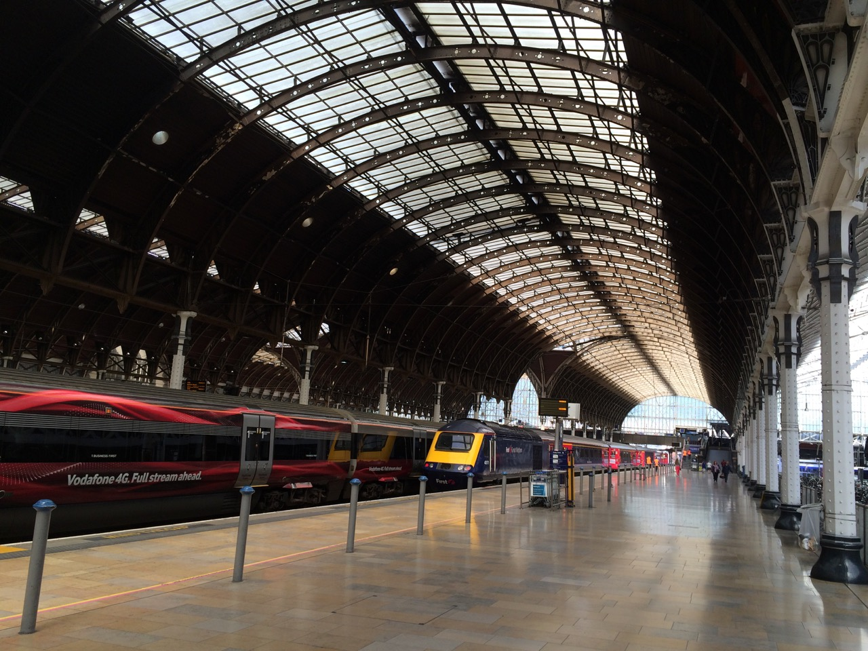
Dank voor uw aandacht…

